Slide 1
Актуальная арбитражная практика по спорам, связанным с признанием недействительными отдельных условий договора лизинга
Станислав Ковынев
23 мая 2024
www.nplaw.ru

Slide 2
Последствия признания договорного условия недействительным
Спор разрешается без учета договорного условия, применению
подлежат соответствующие нормы законодательства:
1
2
3
Если спорное условие договора грубо нарушает баланс интересов сторон:
Договор содержит условия, лишающие сторону прав, обычно предоставляемых по договорам такого вида, исключает или ограничивает ответственность лизингодателя.
Договор содержит явно обременительные для присоединившейся стороны условия, которые она исходя из своих разумно понимаемых интересов не приняла бы при наличии у нее возможности участвовать в определении условий договора.
Сторона в интересах которой установлено спорное условие договора не обосновала его разумность
Его применение приводит к возникновению неблагопри-ятных последствий для слабой стороны договора.
Пункт 28 «Обзора судебной практики по спорам, связанным с договором финансовой аренды (лизинга)»», утвержденного Президиумом Верховного Суда РФ 27.10.2021 года; Определение Верховного Суда РФ от 18 октября 2023 года № 305-ЭС23-8962
Notes:
Измнение договора раз в кватал

Slide 3
Факторы, позволяющие квалифицировать лизингополучателя как слабую сторону, а положения договора лизинга как недействительные
Сторона не имеет возможности активно и беспрепятственно
участвовать в согласовании условий договора на стадии его заключения:
Проект договора разработан лицом, профессионально осуществляющим деятельность в соответствующей сфере, требующей специальных познаний;
К заключению предложена стандартная форма договора;
Договор заключается с лицом, занимающим доминирующее положение на рынке или имеет место иная экономическая зависимость стороны и т.п.;
Отсутствие у лизингополучателя финансовых и организационных возможностей для оценки обременительности договорных договора.
Пункт 28 «Обзора судебной практики по спорам, связанным с договором финансовой аренды (лизинга)»», утвержденного Президиумом Верховного Суда РФ 27.10.2021 года; Определение Верховного Суда РФ от 18 октября 2023 года № 305-ЭС23-8962

Slide 4
Расторжение договора при незначительности размера требований лизингодателя
Пункт 13 Обзора судебной практики по спорам, связанным с договором финансовой аренды (лизинга)
Оспариваемое условие:
Односторонний отказ от договора при незначительном размере задолженности лизингополучателя.
Позиция суда:
Обеспечительная природу права собственности лизингодателя обуславливает необходимость применения к лизинговым правоотношений норм ГК РФ о залоге.
Обращение взыскания на предмет лизинга не допускается, если размер требований лизингодателя явно несоразмерен стоимости предмета лизинга, а допущенное лизингополучателем нарушение незначительно.
Указанные обстоятельства предполагаются при одновременном соблюдении следующих условий: 1) сумма неисполненного обязательства составляет менее чем 5% от размера стоимости предмета лизинга;
2) период просрочки исполнения обязательства лизингополучателем составляет менее чем 3 месяца.
Презумпция незначительности нарушения является опровержимой, то есть лизингополучатель вправе доказывать отсутствие основания для изъятия предмета лизинга и при ином соотношении размера задолженности и стоимости предмета лизинга.

Slide 5
Расторжение договора при незначительности размера требований
Постановление Арбитражного суда Московского округа от 1 марта 2024 г. по делу № А40-133883/2023
Определение Верховного Суда № 305-ЭС22-17428 от 02 февраля 2023 г. , Постановление Арбитражного суда Северо-Западного округа от 19 декабря 2023 г. по делу N А56-71027/2022; Постановление Арбитражного суда Московского округа от 30 ноября 2023 г. по делу N А40-187823/2022, Постановление Арбитражного суда Поволжского округа от 20.03.2024 года № Ф06-7560/2023 по делу № А65-19059/2022, Постановление Арбитражного суда Восточно-Сибирского округа от 2 февраля 2024 г. по делу № А19-11053/2023, и Постановление Арбитражного суда Восточно-Сибирского округа от 2 февраля 2024 года по делу N А19-11054/2023
Основания для отказа в удовлетворении требования о расторжении договора:
Размер существующей задолженности существенно меньше цены приобретения предмета лизинга (размер задолженности составляет менее 13 % от цены приобретения без учета суммы рассчитанной лизингодателем неустойки)
Значительные имущественные потери лизингополучателя в случае изъятия имущества
Возможность получить удовлетворение в рамках исполнительного производства
Принятие лизингодателем платежей поступивших после одностороннего отказа от исполнения договора
Выплата существенной части лизинговых платежей

Slide 6
Расторжение договора при незначительности размера требований
Постановление Девятого арбитражный апелляционный суд от 9 октября 2023 г. N 09АП-55385/2023-ГК, в последствие отменено Арбитражным Судом Московского округа от 04.04.2024 N Ф05-13502/2022 по делу N А40-235540/2021
Основания для удовлетворения требования о расторжении договора:
Недобросовестность действий лизингополучателя
Систематический характер нарушения сроков внесения платы за пользование имуществом
Наличие задолженности лизингополучателя перед другими контрагентами
Недоказанность причинения лизингополучателю значительного имущественного ущерба в результате расторжения договора (значительный ущерб - угроза полного прекращения деятельности лизингополучателя в результате изъятия предмета лизинга либо сокращение деятельности лизингополучателя более чем на 70%).
При расчете соотношения размера задолженности и стоимости предмета лизинга учтены штрафные санкции, начисленные в течение срока действия договора.

Slide 7
Включение в расчет сальдо задолженности по лизинговым платежам
Определение ВС РФ от 18 октября 2023 г. № 305-ЭС23-8962, Постановление Арбитражного суда Московского округа от 7 февраля 2024 г года по делу N А40-166473/2021
Оспариваемое условие:
Формула расчета сальдо включающая в представление лизингополучателя задолженности по договору, включая лизинговые платежи.
Позиция суда:
Расчет сальдо встречных обязательств, закрепленный в Общих условиях, является обременительным для лизингополучателя, поскольку предусматривает существенно менее выгодный для него вариант определения завершающей обязанности по договору в сравнении с общим подходом, отраженным Постановления № 17.
Договор возлагает на лизингополучателя обязанность внесения одного и того же предоставления дважды: возврата финансирования и внесения платы за пользование финансированием, начисленных до дня возврата финансирования, а также задолженности по лизинговым платежам, в объем которой уже частично вошел как возврат финансирования, как и плата за пользованием им за соответствующие периоды.

Slide 8
Возврат лизингодателем аванса полученного в счет оплаты не поставленного товара. Практика в пользу лизингодателя.
Постановление Арбитражного суда Северо-Кавказского округа от 7 марта 2024 года по делу № А63-5505/2020
Оспариваемое условие:
Возврат аванса только после и при условии возврата поставщиком средств, полученных в счет оплаты стоимости предмета лизинга.
Позиция суда:
Оспариваемые платежи осуществлены лизингополучателем в рамках обязательств по договору лизинга, а у лизингодателя отсутствуют обязательства по возврату полученных от лизингополучателя денежных средств, так как условия их возврата (возврат продавцом полученного по договору поставки) не наступили.

Slide 9
Возврат лизингодателем аванса полученного в счет оплаты не поставленного товара. Практика в пользу лизингополучателя.
Постановление Арбитражного суда Московского округа от 11.04.2024 N Ф05-4077/2024 по делу N А40-124416/2023, Постановление Арбитражного суда Московского округа от 08.04.2024 N Ф05-3884/2024 по делу N А40-285695/2022
Оспариваемое условие:
Возврат аванса только после и при условии возврата поставщиком средств, полученных в счет оплаты стоимости предмета лизинга. Договор лизинга заключен путем закупки у единственного поставщика.
Позиция суда:
Условие, устанавливающее обязанность лизингодателя по возврату аванса лизингополучателю только после получения соответствующих средств от поставщика, нарушает баланс интересов сторон. Оценивая лизингополучателя как слабую сторону договора суды указали, что рассматриваемое условие имеет характер несправедливого, создающего искусственные основания для возможности невозврата денежных средств, оплаченных лизингополучателем.
Наличие вступившего в силу решения о взыскании с поставщика задолженности по договору поставки и открытие исполнительного производства не могут приравниваться к фактическому возврату поставщиком денежных средств.

Slide 10
Включение в предоставление лизингополучателя задолженности взысканной с поручителя но фактически им не уплаченной
Постановление Арбитражного суда Западно-Сибирского округа от 12 февраля 2024 года по делу № А27-17778/2022
Оспариваемое условие:
Включение Лизингополучателем в расчет сальдо суммы задолженности взысканной с поручителя, но фактически им не уплаченной
Позиция суда:
Суд согласился с расчётом лизингополучателя, указав, что в целях исключения двойного взыскания при определении сальдо встречных обязательств из суммы предоставленного лизингополучателю финансирования, …. должны быть исключены суммы лизинговых платежей (неустоек, процентов), в отношении которых имеются вступившие в законную силу судебные акты об их взыскании по тому же договору, но фактически не уплаченные лизингополучателем на момент рассмотрения дела.

Slide 11
Включение в состав сальдо платы за пользование имуществом
после расторжения договора и до его возврата лизингодателю
Определение ВС РФ от 09.10.2022 года № 305-ЭС22-6543.
Оспариваемое условие:
Включение в расчет сальдо лизинговых платежей начисленных за период после расторжения договор и до момента возврата предмета лизинга лизингодателю.
Позиция суда:
В отличие от арендных платежей, выступающих доходом собственника от передачи вещи во временное владение и пользование другим лицам и уплачиваемых в зависимости от времени нахождения вещи у арендатора, лизинговые платежи устанавливаются по принципу окупаемости вложений лизингодателя и период нахождения имущества во владении лизингополучателя имеет значение только для начисления платы за финансирование.
После расторжения договора все взаимные требования сторон определяются через сальдирование, и взыскание лизинговых платежей в этом периоде является необоснованным, не зависимо от факта возврата имущества, поскольку, плата за владение и пользование предметом лизинга отдельно не выделяется из лизинговых платежей и не может быть начислена в дополнение к предусмотренным договором процентам (плате за пользование предоставленным финансированием), в том числе за периоды после расторжения договора.

Slide 12
Включение в расчет сальдо упущенной выгоды Лизингодателя
Определение ВС РФ № 307-ЭС22-18849 Дело № А56-32857/2021
Оспариваемое условие:
Включение в расчет сальдо платы за финансирование за период с момента получения выручки от реализации предмета лизинга до даты истечения срока действия договора.
Позиция суда:
Удовлетворение требования о внесении платы за финансирование за период, когда оно фактически уже возвращено, и получение лизингодателем дохода от предоставления финансирования за весь предполагавшийся срок действия договора лизинга, несмотря на досрочный возврат финансирования предоставляет лизингодателю возможность извлечь двойную выгоду от предоставления в пользование разным лицам одной и той же денежной суммы и несправедливо обременяет лизингополучателя, возлагая на него обязанность по выплате компенсации, которая в значительной мере не соответствует величине имущественных потерь лизинговой компании.
Требование о выплате компенсации подлежит удовлетворению, при условии доказанности его разумности.

Slide 13
Выплата компенсационного платежа равного оставшейся сумме лизинговых платежей при досрочном выкупе имущества
Определение ВС РФ от 23 мая 2023 г. № 305-ЭС23-808
Оспариваемое условие:
Обязательство лизингополучателя в случае досрочного расторжения договора выплатить лизингодателю компенсационный платеж, размер которого составляет всю оставшуюся сумму лизинговых платежей.
Позиция суда:
Компенсационный платеж (п. 3 статьи 310 ГК РФ) должен соразмерен имущественным потерям кредитора, и не должен служить способом его обогащения кредитора.
Лизингодатель, в случае досрочного расторжения договора и возврата финансирования имеет возможность распорядиться им повторно. В случае же исполнения лизингополучателем обязательства по внесению всей оставшейся суммы лизинговых платежей Лизингодатель имеет возможность повторно использовать указанные суммы для извлечение двойной выгоды от использования одних и тех же сумм, в то время как лизингополучатель несет имущественные потери.
Судьями поставлен под сомнение размер компенсации, но не правомерность ее взыскания.

Slide 14
Включение в расчет сальдо неустойки за не предоставление преимущественного права на безакцептное списание
Определение ВС РФ от 14 декабря 2023 года, № 307-ЭС23-14609, Постановление Арбитражного суда Северо-западного округа от 15 января 2024 г. по делу N А56-18411/2023
Оспариваемое условие:
Размер неустойки, бессрочный характер начисления, начисление только для целей расчета сальдо, и не применение его в процессе исполнения договора.
Позиция суда:
Недобросовестный характер действий лизингодателя (в течение более чем двух лет не заявлял о наличии у лизингополучателя обязанности по заключению соглашения с банком и уплате неустойки) способствовал ее накоплению.
Норма о неустойке использована лизингодателем исключительно для уменьшения размера исковых требований уже после того, как отпали основания для самого безакцептного списания.
Неопределенность формулировки о неустойке предоставляет лизингодателю право на начисление неустойки в течение всего срока действия договора, и может быть использована лизингодателем вне зависимости от того, существует ли необходимость прибегнуть к бесспорному взысканию, а также в отсутствие каких-либо имущественных потерь лизингодателя.

Slide 15
Использование при расчете сальдо заранее согласованной
для каждого периода суммы прекращения договора
Постановление Арбитражного суда Московского округа от 19 января 2024 г. по делу № А40-6894/2023, Постановление Арбитражного суда Московского округа от 1 марта 2024 г. по делу № А40-36076/2023
Оспариваемое условие:
Включение в сальдо заранее согласованной суммы досрочного выкупа. Сумма определяется на стадии заключения договора и фиксируется для каждого периода.
Позиция суда:
В договоре отсутствует описание механизма и принципов расчета суммы досрочного выкупа дающие возможность проверить ее обоснованность и разумность.
Лизингодатель не обосновал разумность договорного условия

Slide 16
Включение в расчет сальдо расходов на изъятие имущества
Постановление Арбитражного суда Московского округа от 10.04.2024 № Ф05-1865/2024 по делу № А40-226272/2022, Постановление Арбитражного суда Московского округа от 7 февраля 2024 года по делу N А40-226268/2022.
Оспариваемое условие:
Включение в расчет сальдо расходов на изъятие предмета лизинга.
Позиция суда:
Суд исключил из расчета сальдо расходы на изъятие предмета лизинга мотивировав свои выводы:
Наличием исполнительного листа и не предъявлением его к исполнению;
Отсутствие разумных объяснений понесённых расходов
Высокой стоимостью расходов (½ стоимости финансирования)
Отсутствие документального обоснования понесенных расходов
Завышенная стоимость расходов по сравнению с их рыночной стоимостью

Slide 17
Исключение из стоимости возвращенного предмета лизинга сумм НДС
Определение ВС РФ № 305-ЭС23-18327от 06.02.2024 года
Оспариваемое условие:
При расчёте сальдо встречных обязательств из стоимости реализованного имущества исключается НДС, что влечет уменьшение встречного представления лизингополучателя.
Позиция суда:
Исключения НДС только из стоимости возвращенного предмета лизинга без учета всей совокупности общих денежных предоставлений в сделке в целом приводит к дисбалансу взаимных прав и обязанностей сторон.
Позиция лизингодателя основана не на оценке экономического содержания сделки в целом, а ее отдельной части по получению выручки от продажи изъятого предмета лизинга без учета параметров, определяющих экономическое содержание сделки в том числе права на налоговые вычеты.

Slide 18
Исключение из стоимости возвращенного предмета лизинга сумм НДС
Постановление Арбитражного суда Северо-Западного округа от 1 марта 2024 г. по делу № А13-5673/2021
Оспариваемое условие:
Исключение НДС уплаченного при реализации предмета лизинга стоимости реализованного имущества для целей расчета сальдо.
Позиция суда:
Поскольку по вине лизингополучателя договор был досрочно расторгнут, лизингодателю пришлось реализовать оборудование по договору купли-продажи, в связи с чем лизингодатель уплатил НДС со стоимости реализации имущества. При указанных обстоятельствах уменьшать исходящий НДС не на что, поскольку входящего НДС нет. Весь начисленный по спорной сделке НДС подлежит уплате лизингодателем в бюджет.

Slide 19
Изменение суммы лизинговых платежей в результате изменения условий финансирования
Постановление Арбитражного суда Северо-западного округа от 10 января 2024 г. по делу N А56-63666/2022
Оспариваемое условие:
Изменение суммы лизинговых платежей в следствие изменения ставки рефинансирования, ключевой ставки, ставок Mоs Prime, курса валют.
Позиция суда:
Стоимость услуги напрямую зависит от объема вложенных лизингодателем денежных средств на приобретение предмета лизинга. Условие договора лизинга, предусматривающее возможность компенсации потерь лизингодателя, вызванных ростом курса валют и увеличением размера финансирования по независящим от лизингодателя обстоятельствам, соответствует существу данного вида обязательств. исполнение Договора на изначально согласованных условиях, по мнению суда, нарушило бы соотношение имущественных интересов сторон и повлекло бы для лизингодателя такой ущерб (убыток), что он в значительной степени лишался того, на что был вправе рассчитывать при заключении Договора лизинга.

Slide 20
Изменение суммы лизинговых платежей в результате изменения условий финансирования
Постановление Арбитражного суда Московского округа от 4 декабря 2023 г. по делу N А40-271116/2022 Постановление Арбитражного суда Северо-Западного округа от 10.04.2024 N Ф07-1219/2024 по делу № А56-81149/2022
Оспариваемое условие:
Изменение суммы лизинговых платежей в следствие изменения ставки рефинансирования, ключевой ставки.
Позиция суда:
Суд сослался на пункт 29 Обзора согласно которому пересмотр размера лизинговых платежей в связи с изменением курса валют лизингодателем в одностороннем порядке, являются действительными, если пределы возможного изменения размера платежей по договору и обстоятельства, влекущие эти изменения, были известны лизингополучателю при заключении договора.
Возможность лизингополучателя при заключении договора согласовать приемлемый для него порядок изменения размера лизинговых платежей.

Slide 21
Ответственность сторон за действия Продавца, выбранного лизингополучателем
Определение № 309-ЭС22-28921 от 29 мая 2023 г
Постановление Арбитражного суда Московского округа от 13 декабря 2023 г. по делу N А40-289009/2021, Постановление Арбитражного суда Уральского округа от 29.03.2024 года № Ф09-9818/23 по делу № А76-1040/2022
Оспариваемое условие:
Арендодатель не отвечает перед арендатором за выполнение продавцом требований, вытекающих из договора купли-продажи, кроме случаев, когда ответственность за выбор продавца лежит на арендодателе (пункт 2 статьи 670 К РФ).
Позиция суда:
1) Размер ответственности Лизингополучателя может быть уменьшен если лизингодатель умышленно или по неосторожности содействовал увеличению размера убытков, лизингополучателя.
Действия лизингодателя послужившие основанием для уменьшения ответственности лизингополучателя:
Оплата без получения доказательства наличия товара;
Оплата товара ранее срока предусмотренного договором;
Игнорирование уведомлений лизингополучателя о неспособности поставщика выполнить обязательства.
Лизингодатель не несет ответственности:
Оплата товара является встречным исполнением (против предоставления ПТС)

Slide 22
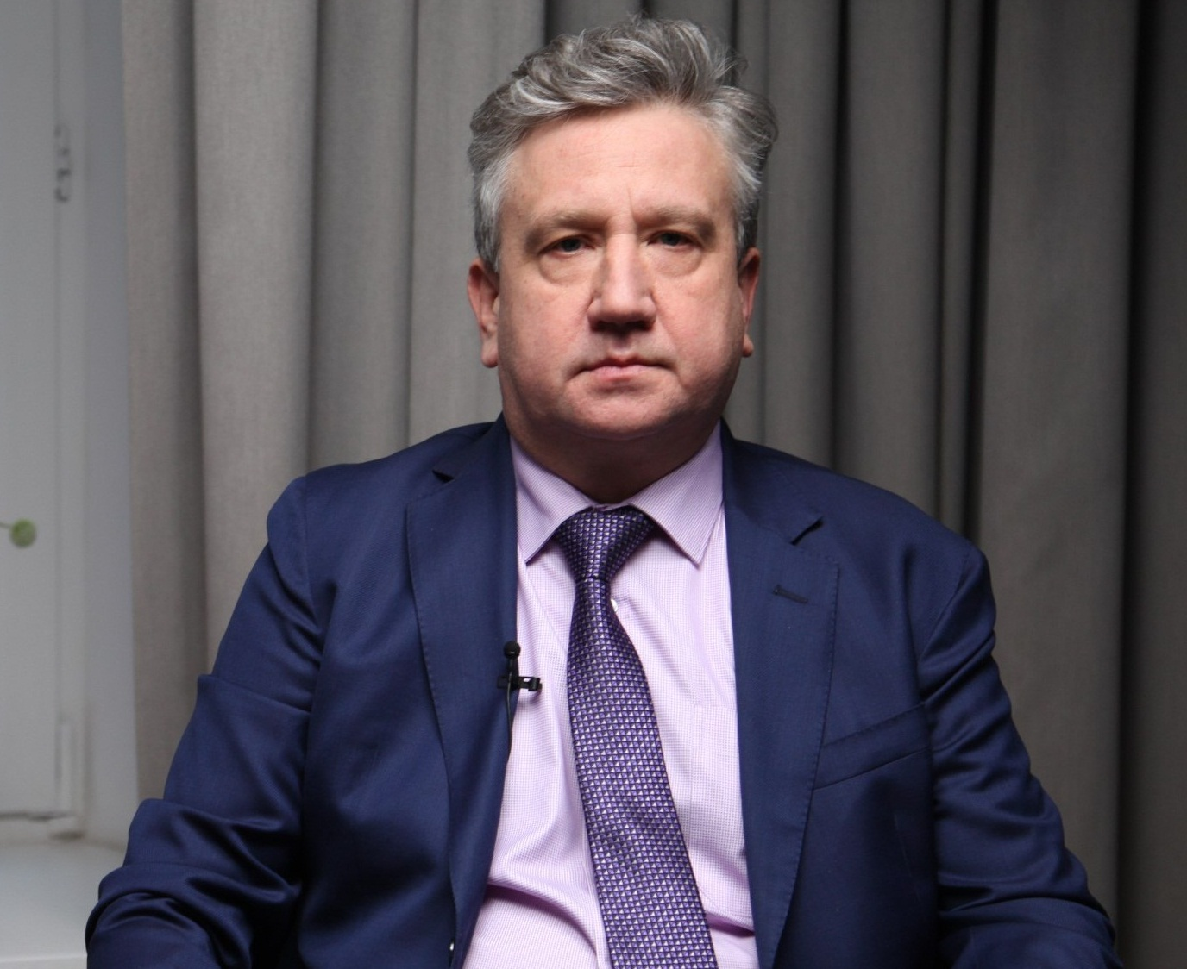
СТАНИСЛАВ КОВЫНЕВ
Руководитель практики правового сопровождения лизинга,
Советник юридической фирмы «Надмитов, Иванов и Партнеры»
Тел.:
+7 (495) 64 987 12
+7 903 7995710
E-mail:
sk@nadmitov.com info@nplaw.ru

